Slide 1
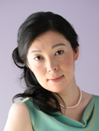
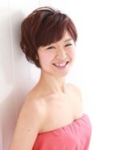
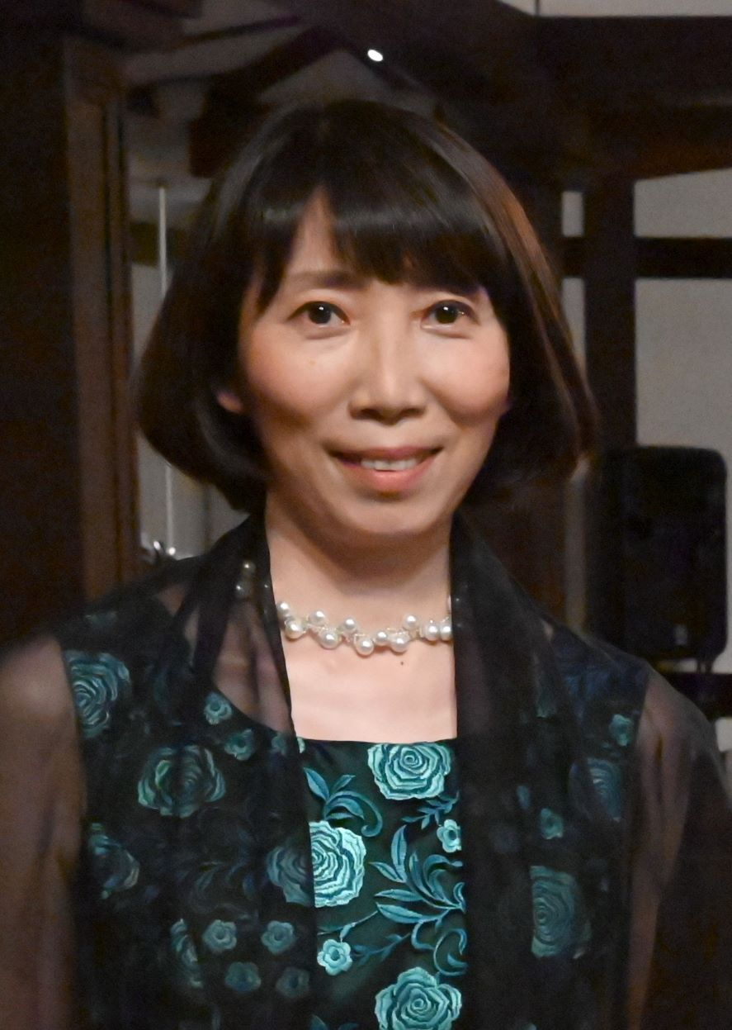
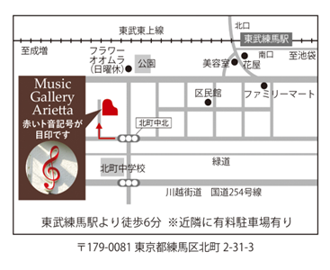
プレゼンテーションのタイトル
グリーグ「ペール・ギュント」作曲150年プロジェクト
2025年 9月6日（土）開演①11：00 ②14：00
会場：ミュージックギャラリーアリエッタ
ノルウェーが生んだ戯曲の傑作「ペール・ギュント」 作：イプセン 音楽：グリーグ
日本グリーグ協会会員有志による朗読とピアノ・歌でお届けします！
曲目 ピアノ・歌
花嫁略奪 イングリッドの嘆き
山の魔王の宮殿にて
山の魔王の娘の踊り
オーゼの死
朝の気分
アラビアの踊り
アニトラの踊り
ソルヴェイグの歌 （歌）
ペール・ギュントの帰郷 嵐の夕べ
ソルヴェイグの子守歌 （歌）
第1部
10：45開場 11：00開演 11：50終演予定
ファミリー向け朗読と演奏
一般：2,000円
アリエッタ生徒・会員親子1,000円
親子1,500円（子は中学生以下）
第2部
13：45開場 14：00開演 16：00終演予定
朗読と演奏
コーヒーブレイクとペール・ギュント四方山話
一般3,000円
アリエッタ会員・生徒2,000円
後援 北欧文化協会
フィンランド国立音楽院シベリウスアカデミーに学び、音楽博士号取得。研究テーマはフィンランドの作曲家P. Hノルドグレンの《小泉八雲の『怪談』によるピアノのためのバラード》。東京を中心とした演奏活動のほか、フィンランドにてオウルンサロ音祭、ムジカ・ノヴァ・ヘルシンキ音楽祭等でリサイタル、2015年シベリウス生誕150年記念演奏会、2019年コルポのシベリウス音楽祭に出演。母校である昭和音楽大学で後進の指導にあたっている。
国立音楽大学器楽学科ピアノ専攻卒業、ノルウェー王立ベルゲン大学グリーグ音楽院修士課程修了。第10回日本アンサンブルコンクール小佐野英子賞(リートデュオ部門第1位)など受賞多数。アンサンブルピアニストとして多方面で活躍している。
日本演奏連盟、日本音楽教育学会、全国大学音楽教育学会(関東地区)、日本・ノルウェー音楽家協会、日本グリーグ協会、各会員。現在、鶴見大学短期大学部非常勤講師。
.
ピアノ
飯田佐恵 Sae Iida
ピアノ
山口亜弥子 Ayako Yamaguchi
東京藝術大学音楽学部楽理科卒業、同大学院修士課程にて音楽学を専攻修了。在学中より声楽を始める。2003～2006年ウィーンに留学。帰国後はドイツリートを中心としたリサイタル活動を継続的に行い、近年はフォルテピアノを用いた歌曲演奏や北欧グリーグの歌曲にも積極的に取り組んでいる。声楽を誉田昭宏、M.ニコロヴァ、E.ノルヴェルグ＝シュルツの各氏に師事。日本グリーグ協会理事・維持会員。
上野学園中学校音楽指導科・高校音楽科・大学音楽学部器楽学科（ピアノ）卒業後、ヤマハ株式会社入社。退社後、様々な音楽・企画活動をする。グリーグや北欧音楽の魅力を伝えるべく「音楽の友」「月刊ショパン」「ムジカノーヴァ」「音遊人」などに寄稿。2025年、ノルウェーのベルゲン国際フェスティヴァルの模様やグリーグのゆかりの地について月刊ショパンの8，9月号に執筆。
北欧文化協会理事。
発表者名
ソプラノ
馬淵元子 Motoko Mabuchi
企画・トーク
田邉英利子 Eriko Tanabe
お問合・お申込
右のQRコードからお問合せコーナーに下記事項をご入力いただくか
メール info@musicgalleryarietta.com
電話 090-6195-7354（タナベ）でも承ります
＊希望公演（第1部または第2部）
＊人数
＊代表者お名前
＊お電話番号
をお知らせください。
折り返し、振込先などをご連絡させていただきます
東武東上線東武練馬駅南口
（池袋から準急利用で最速9分）

Slide 2
議題
トピック 1
トピック 2
トピック 3
トピック 4
トピック 5

Slide 3
概要
PowerPoint を使用すると、プレゼンテーションを作成して、どこにいても他のユーザーと作業を共有できます。開始するテキストをここに入力してください。このテンプレートに画像、アート、ビデオを追加することもできます。OneDrive に保存して、コンピューター、タブレット、または電話からプレゼンテーションにアクセスします。

Slide 4
トピック 1
サブタイトル

Slide 5
グラフ

Slide 6
表
 | カテゴリ 1 | カテゴリ 2 | カテゴリ 3 | カテゴリ 4
項目 1 | 4.5 | 2.3 | 1.7 | 5.0
項目 2 | 3.2 | 5.1 | 4.4 | 3.0
項目 3 | 2.1 | 1.7 | 2.5 | 2.8
項目 4 | 4.5 | 2.2 | 1.7 | 7.0

Slide 7
スタートをきる方法は、しゃべるのをやめて動き始めることだ。
Walt Disney

Slide 8
チーム
名前
名前
名前
名前
タイトル​​
タイトル​​
タイトル​​
タイトル​​

Slide 9
タイムライン
タイトル
プレゼンテーションを開始するには、[スライド ショー] タブに移動し、[最初から] を選択します。
タイトル​​
発表者ツールを表示するには、スライド ショー ビューで、左下のコントロール バーにある 3 つのドットを選択してから、[発表者ビューを表示] を選択します。
タイトル​​
プレゼンテーション中、発表者のノートはモニターに表示されますが、聴衆には表示されません。
タイトル​​
[ノート] ウィンドウは、各スライドの下に表示されるボックスです。タップしてメモを追加します。
タイトル
ノート ペインが表示されないか、完全に最小化されている場合は、PowerPoint ウィンドウの下部にあるタスク バーの [ノート] をクリックします。

Slide 10
コンテンツ
サブタイトル
サブタイトル
テキスト、画像、アート、ビデオを追加します。
画面切り替え、アニメーション、モーションを追加します。
OneDrive に保存して、コンピューター、タブレット、または電話からプレゼンテーションにアクセスします。
すぐにスライドの内容を変更するには、[デザイン アイデア] ウィンドウを開きます。
デザイン アイデアがある場合、そこに表示されます。

Slide 11
その他のコンテンツ
サブタイトル
サブタイトル
サブタイトル
テキスト、画像、アート、ビデオを追加します。
画面切り替え、アニメーション、モーションを追加します。
OneDrive に保存して、コンピューター、タブレット、電話からプレゼンテーションにアクセスします。
すぐにスライドの内容を変更するには、[デザイン アイデア] ウィンドウを開きます。
デザインのアイデアができたら、その場ですぐに表示します。
この PowerPoint のテーマは、独自の色、フォント、および効果のセットを使用して、これらのスライドの全体的な外観を作成します。
PowerPoint には、プレゼンテーションにぴったりの個性を与えるためのたくさんのテーマがあります。

Slide 12
概要
PowerPoint を使用すると、プレゼンテーションを作成して、どこにいても他のユーザーと作業を共有できます。開始するテキストをここに入力してください。このテンプレートに画像、アート、ビデオを追加することもできます。OneDrive に保存して、コンピューター、タブレット、または電話からプレゼンテーションにアクセスします。

Slide 13
ありがとう ございます
発表者名
メール アドレス
Web サイト

